Slide 1

课题2 金属的化学性质
（第2课时）

Slide 2
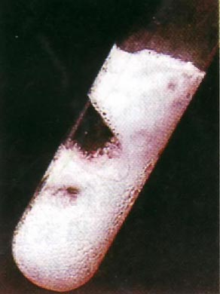
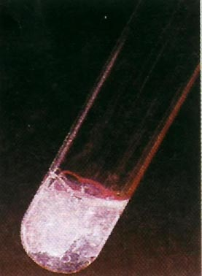
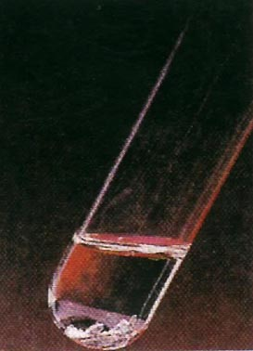
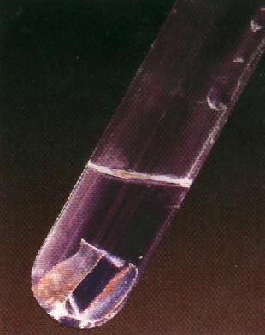
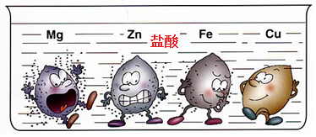
为什么受伤的总是我！
【课前回顾】
我得意的笑，我得意的笑。
我无大碍。
一、金属与酸反应
【活动探究】1
 | 金属与稀盐酸(A)：现象 | 金属与稀硫酸(B)：现象
镁
锌
铁
铜
镁片表面有大量气泡冒出
镁片表面有大量气泡冒出
锌片表面有较多气泡冒出
锌片表面有较多气泡冒出
铁钉表面有少量气泡冒出
铁钉表面有少量气泡冒出
没有明显变化
没有明显变化
上帝救我！
镁与盐酸
锌与盐酸
铁与盐酸
铜与盐酸

Slide 3
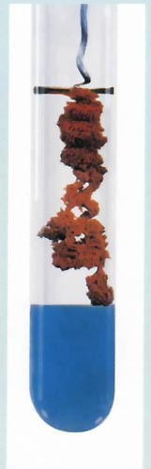
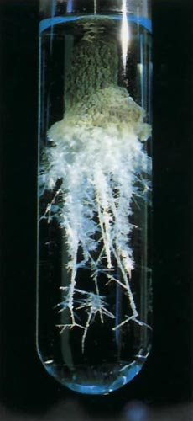
二、金属与金属化合物的溶液反应
【活动探究】2
实 验 | 现 象 | 反应方程式
Fe+CuSO₄
Cu+AgNO₃
Al+CuSO₄
Cu+Al₂(SO₄)₃
铁丝表面有红色的固体析出
Fe+CuSO₄ = FeSO₄ + Cu
铜丝表面有银白色的固体析出
Cu+2AgNO₃=Cu(NO₃)₂+2Ag
铝丝表面有红色的固体析出
2Al+3CuSO₄=Al₂(SO₄)₃+3Cu
没有明显变化
图8－13 铝与硫酸铜
溶液的反应
图8－14 铜与硝酸银
溶液的反应

Slide 4
固体与液体反应的现象格式（必考！！！）
1、固体是否逐渐溶解
注意：“3”与
“1、2”相冲突
2、固体表面是否有气泡冒出
3、固体表面是否有固体析出
4、溶液中的颜色是否发生改变
5、是否有热量放出
（仅针对非常的活泼金属与酸反应）
Fe³⁺ ：
黄色
FeCl₃ 、 Fe₂ (SO₄ )₃ 、Fe(NO₃ )₃
Fe²⁺ ：
浅绿色
FeCl₂ 、 FeSO₄ 、Fe(NO₃ )₂
Cu²⁺ ：
蓝色
CuCl₂ 、 CuSO₄ 、Cu(NO₃)₂
MnO₄－：
紫红色
KMnO₄、 NaMnO₄

Slide 5
一、金属与酸反应
活动与探究（1）
 | 金属与稀盐酸或硫酸的现象
镁片迅速消失，
镁片表面有大量气泡冒出，
镁片
放出大量的热
锌片逐渐溶解，
锌片表面有较多气泡冒出，
锌片
放出较多的热
铁片缓慢溶解，
铁片表面有少量气泡冒出，
铁片
溶液由无色变成浅绿色
铜片
没有明显变化

Slide 6
二、金属与金属化合物的溶液反应
实 验 | 现 象
铁丝表面有红色的固体析出，
铁丝浸入硫酸铜溶液中
溶液由蓝色变成浅绿色。
铜丝表面有银白色的固体析出，
铜丝浸入硝酸银溶液中
溶液由无色变成蓝色。
铝丝表面有红色的固体析出，
铝丝浸入硫酸铜溶液中
溶液由蓝色变成无色。
铜丝浸入硫酸铝溶液中
铜片表面没有明显变化

Slide 7
此处不振荡，影响实验现象的观察。
【思考】如果要从金属与酸反应的剧烈程度来判断金属的活
动性，我们应该怎样设计实验？
控制变量：
a、酸的种类
b、酸的浓度
c、酸的体积
d、金属的接触面积
（片、块、条、粉、丝）
e、温度
P₁₀: 在室温下，分别取两小块大小形状相同且打磨光亮的镁
片、锌片、铁片和铜片于四支试管中，各加入2mL5%的
稀盐酸，观察实验现象；
镁片表面有大量气泡冒出，
锌片表面有较多气泡冒出，
铁片表面有少量气泡冒出，
铜片没有明显变化
说明四种金属的活动性是：镁>锌>铁>铜
P₁₁: 将一根打磨光亮的铝丝伸入装有少量硫酸铜溶液的试管中，

Slide 8
** 置换反应
（单化单化）
由一种单质与一种化合物反应，生成另一种单质与另一种化合物的化学变化。
Mg+2HCl=MgCl₂ +H₂↑
Mg+H₂SO₄=MgSO₄+H₂↑
Zn +2HCl =ZnCl₂ +H₂↑
Zn +H₂SO₄ =ZnSO₄ +H₂↑
Fe +2HCl =FeCl₂ +H₂↑
Fe +H₂SO₄ =FeSO₄ +H₂↑
Fe+CuSO₄ = FeSO₄ + Cu
Cu+2AgNO₃=Cu(NO₃)₂+2Ag
2Al+3CuSO₄=Al₂(SO₄)₃+3Cu

